Slide 1
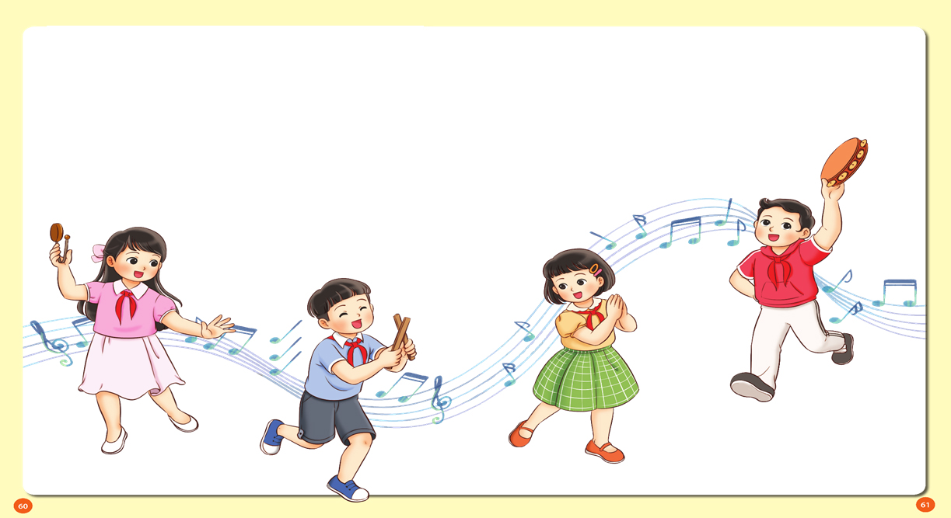



TIẾT 16
TỔ CHỨC HOẠT ĐỘNG VẬN DỤNG SÁNG TẠO

Slide 2

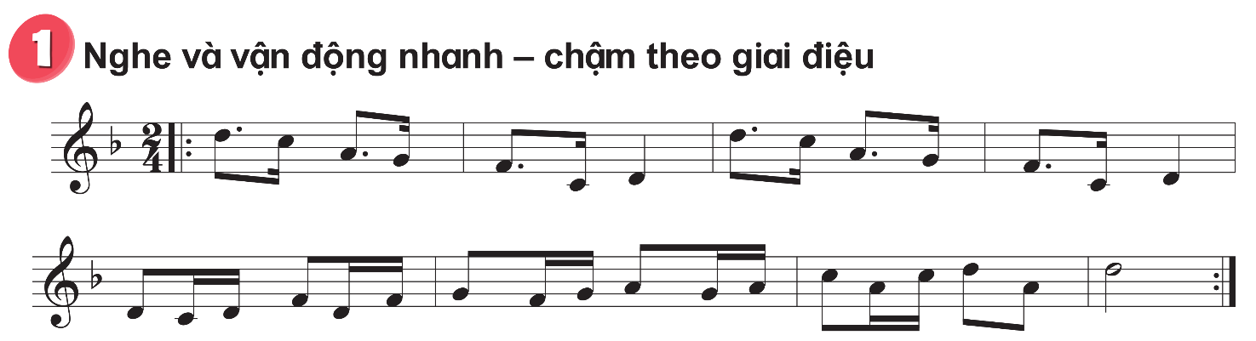



Hoạt động luyện tập thực hành
Nghe mẫu giai điệu

Slide 3
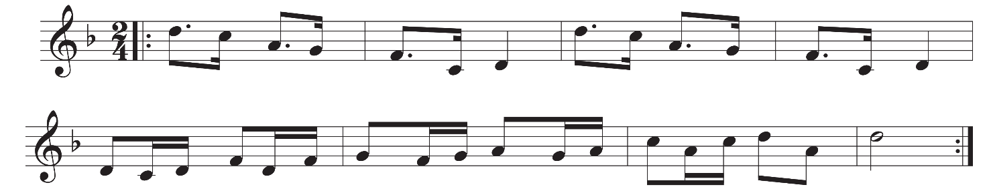
+ Nhóm 1 vận động nhanh – chậm. + Nhóm 2 vỗ tay, gõ đệm nhanh – chậm theo giai điệu. + Nhóm 3 chuyển động theo hình làn sóng nhanh – chậm cùng giai điệu.

Slide 4
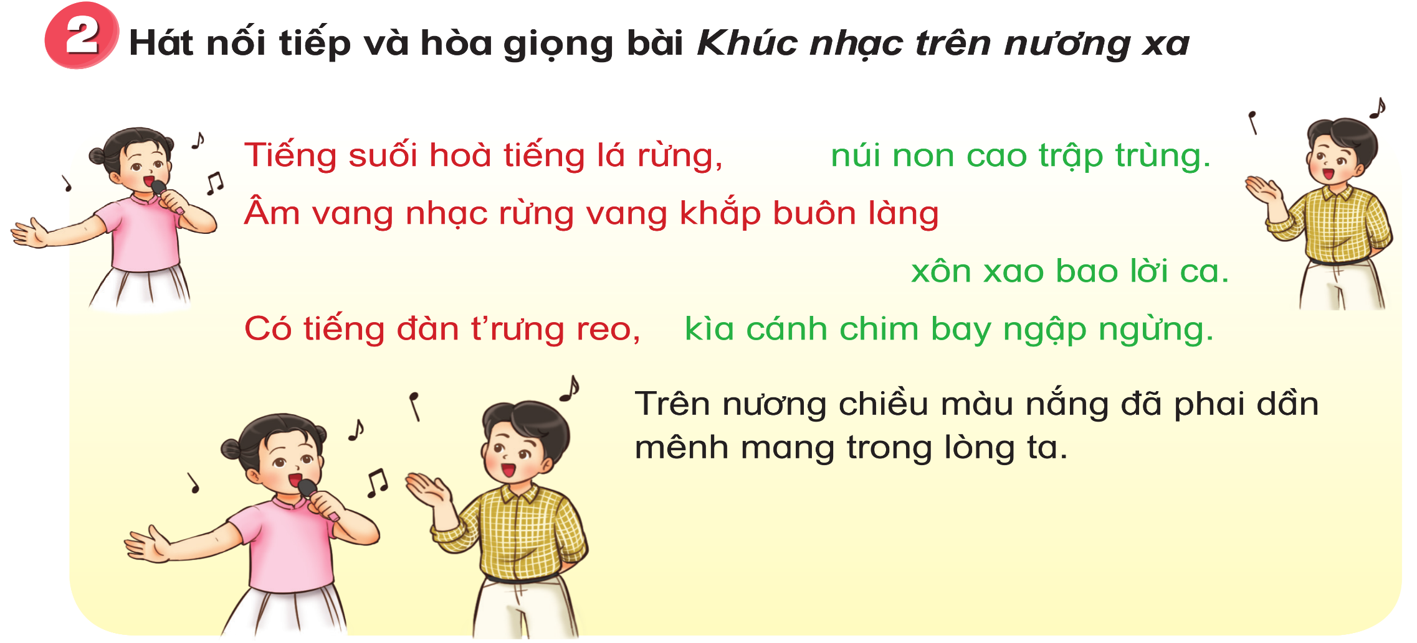
Bạn nam
Bạn nữ
Bạn nữ và bạn nam
Hát đối đáp, hoà giọng theo màu chữ và phân vai

Slide 5


Nghe thể hiện động tác ru em theo giai điệu bài hát.

Slide 6
Trò chơi “Sắm vai”. Hát một câu hát khi ru em, hoặc dỗ em bằng một từ “À ơi…!/ Ầu ơ…!” theo ý thích của cá nhân/ nhóm và thể hiện được sự nhẹ nhàng, âu yếm, trìu mến khi hát ru em.

Slide 7


GIÁO DỤC, CỦNG CỐ DẶN DÒ

